Slide 1
Em 2021/2022, 125,2 milhões de brasileiros/as não tinham certeza se teriam o que comer no futuro próximo, limitando a qualidade ou quantidade de alimentos para as refeições diárias — um aumento de 7,2% em relação a 2020. Se compararmos com dados de 2018, quando a insegurança alimentar atingia 36,7% dos lares brasileiros, o aumento chega a 60%.

Slide 2
NOME DO PROJETO: AgriTechFeed
DESCRITIVO DA PROPOSTA DE SOLUÇÃO:
A proposta consiste em desenvolver uma plataforma baseada em IA generativa que integra dados agrícolas e tecnologias inovadoras para otimizar a produção agrícola, melhorar a eficiência dos recursos, promover práticas sustentáveis e reduzir o desperdício de alimentos.
CENÁRIO ATUAL E PROBLEMA A SER RESOLVIDO:
Atualmente, a fome mundial e a escassez de alimentos são desafios significativos que afetam milhões de pessoas em todo o mundo. O problema a ser resolvido seria amenizar a insegurança de calorias na população e aplicar práticas de produção e colheita sustentáveis com base em algoritmos e insights de dados para tomadas de decisões relacionadas a plantio, cultivo, etc..
PÚBLICO-ALVO DA SOLUÇÃO:
Agricultores, fazendeiros, cooperativas agrícolas e organizações governamentais que estejam envolvidas na produção, gestão agrícola e consumidores conscientes que valorizam a origem sustentável dos alimentos que consomem.

Slide 3
IMPACTO DA SOLUÇÃO:
A solução AgriTechFeed tem o potencial de ter um impacto significativo pois ao promover a agricultura sustentável, a solução ajudará a aumentar a produtividade agrícola de forma competente, reduzindo a emissão de gases de efeito estufa e preservando a biodiversidade. Além disso, a solução também iria melhorar a segurança alimentar, garantindo o acesso a alimentos saudáveis e nutritivos para comunidades em todo o mundo.
BENEFÍCIOS ESPERADOS:
- Aumento da produtividade agrícola de forma sustentável.
- Redução do desperdício de recursos naturais, como água e energia.
- Melhoria na gestão de cultivos e tomada de decisões baseadas em dados.
- Aumento da eficiência e rentabilidade das atividades agrícolas.
- Preservação do meio ambiente e da biodiversidade.
- Melhoria na segurança alimentar.

Slide 4
TECNOLOGIAS NECESSÁRIAS:
- Aprendizado de Máquina e IA generativa.
- Análise de dados agrícolas em tempo real.
- Sensores IoT para monitoramento de cultivos.
- Sistemas de gerenciamento de dados.
- Interfaces de usuário intuitivas e amigáveis.
ARQUITETURA DE SOLUÇÃO:
- Coleta e integração de dados agrícolas de várias fontes.
- Processamento e análise de dados usando algoritmos de IA generativa.
- Modelagem e previsão de cultivos, clima e condições do solo.
- Recomendações e insights para otimização de práticas agrícolas sustentáveis.
- Integração de sensores IoT para monitoramento em tempo real.
- Interface de usuário para visualização de dados, tomada de decisões e interação de dados com a solução.

Slide 5
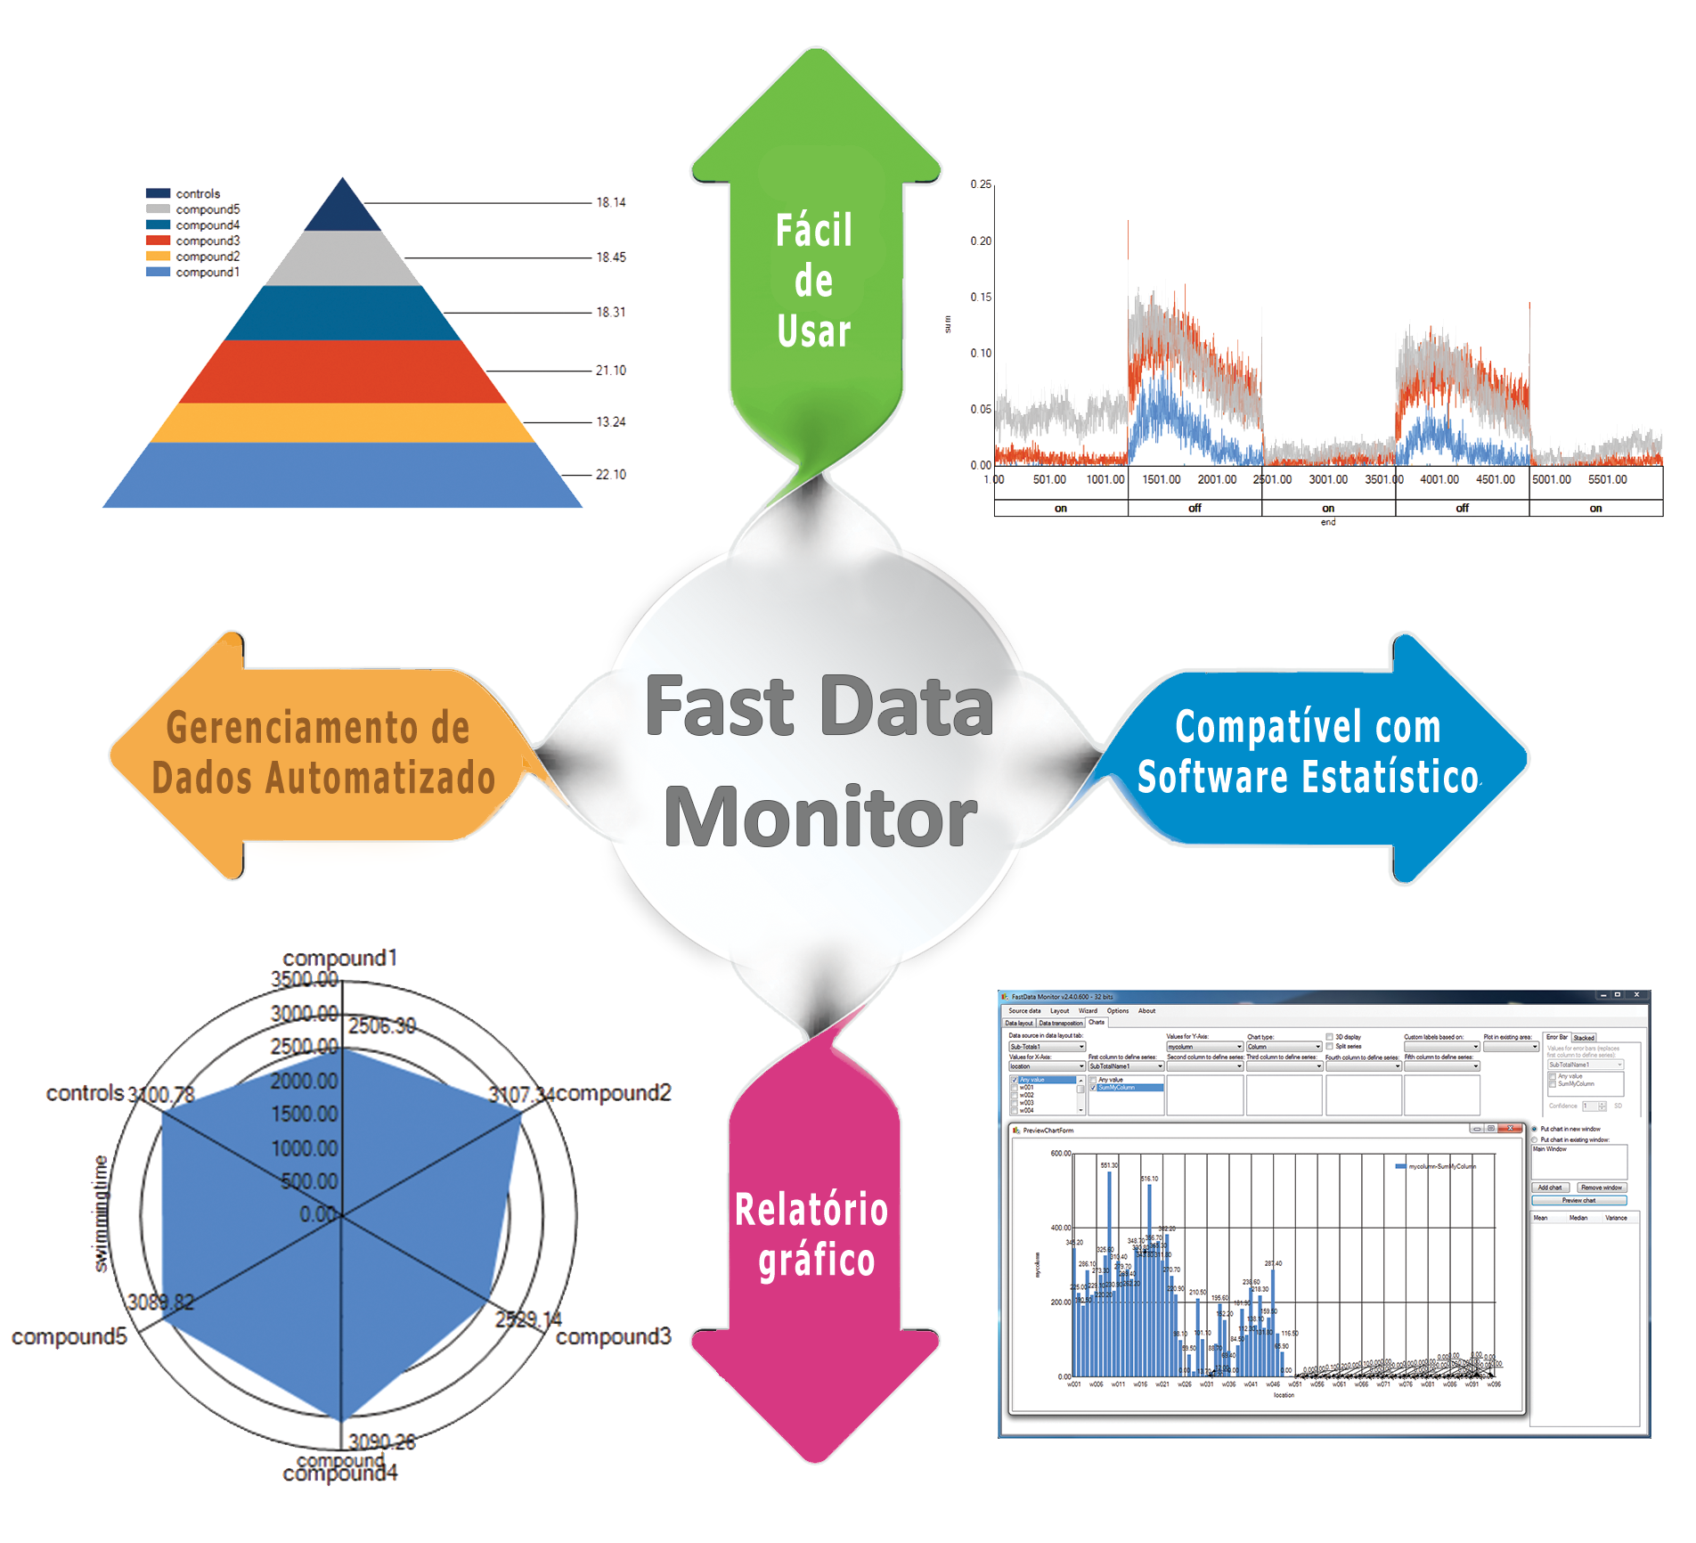
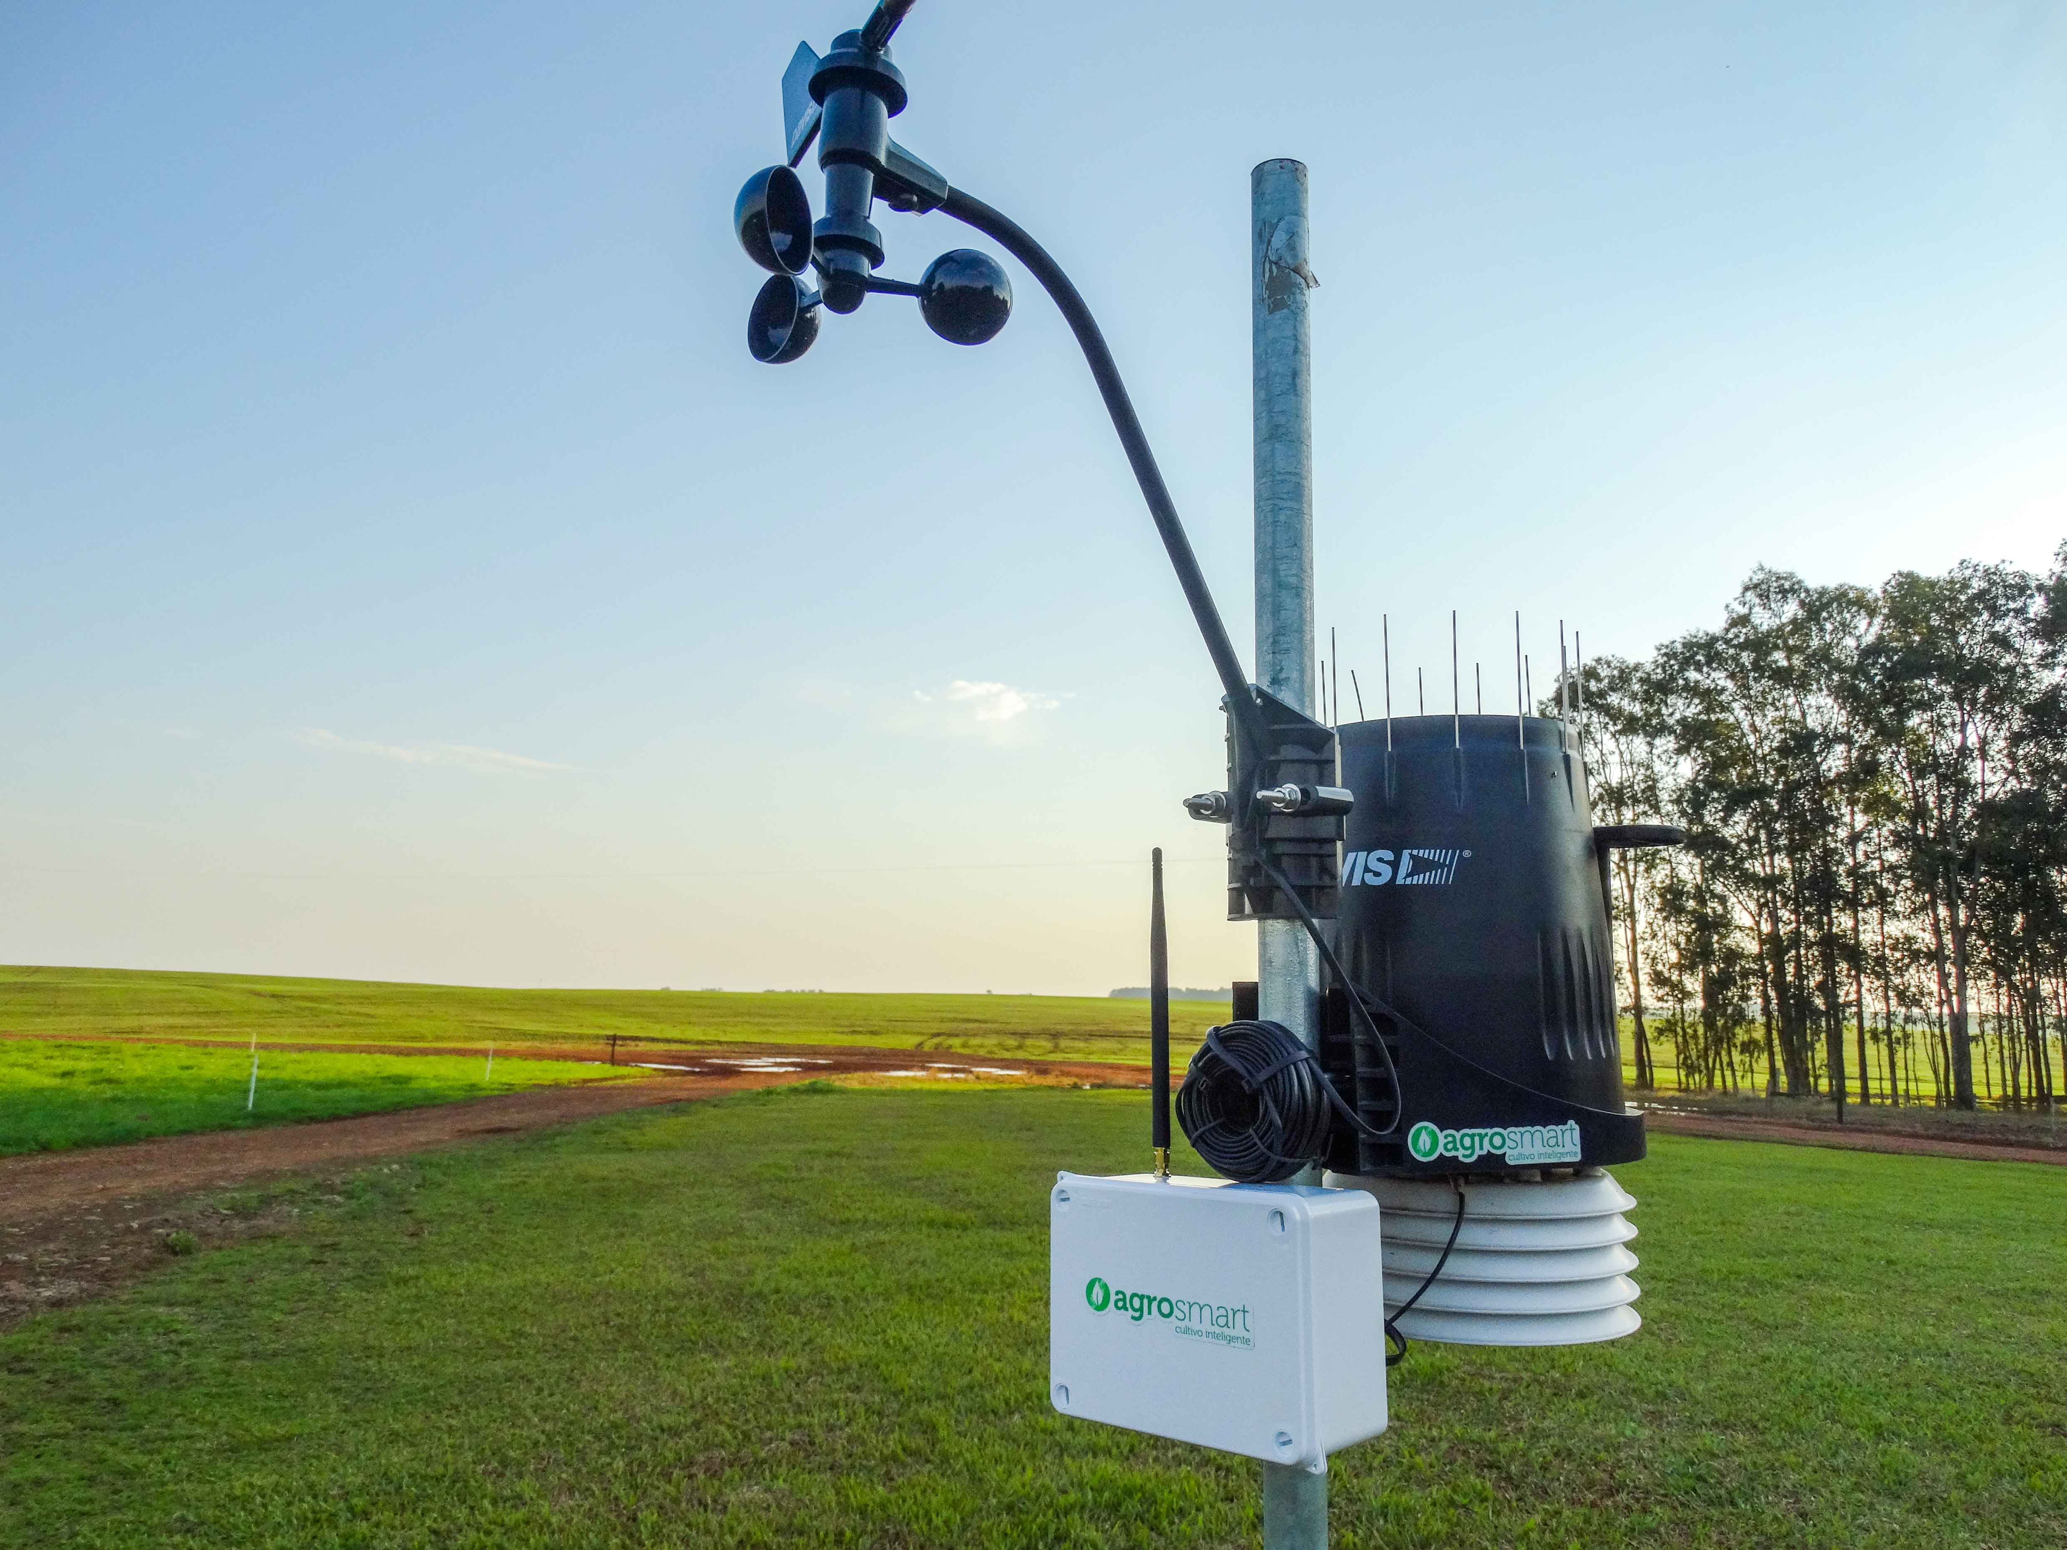



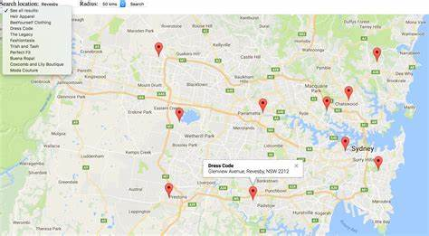

PROTÓTIPO DE SOLUÇÃO

Slide 6
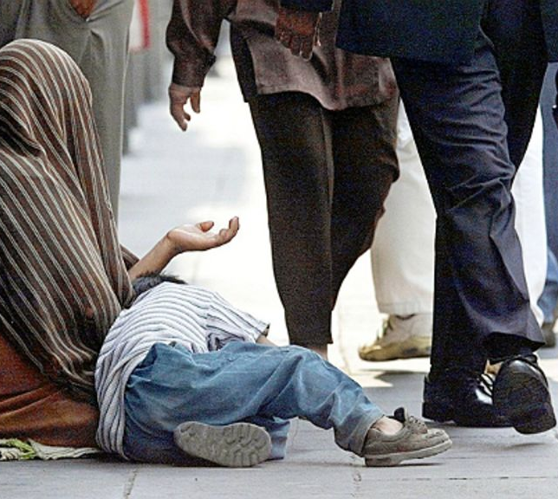

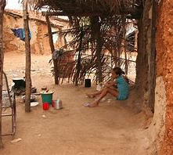
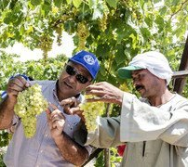
Conclusão do projeto
A solução AgriTechFeed tem o potencial de criar um futuro mais sustentável, garantindo alimentos saudáveis e acessíveis para todos, ao mesmo tempo em que preserva o meio ambiente para as gerações futuras, e para isso as IAs são indispensáveis no projeto pois são uma das tecnologias promissoras que podem ajudar a solucionar esses problemas.

